Slide 1
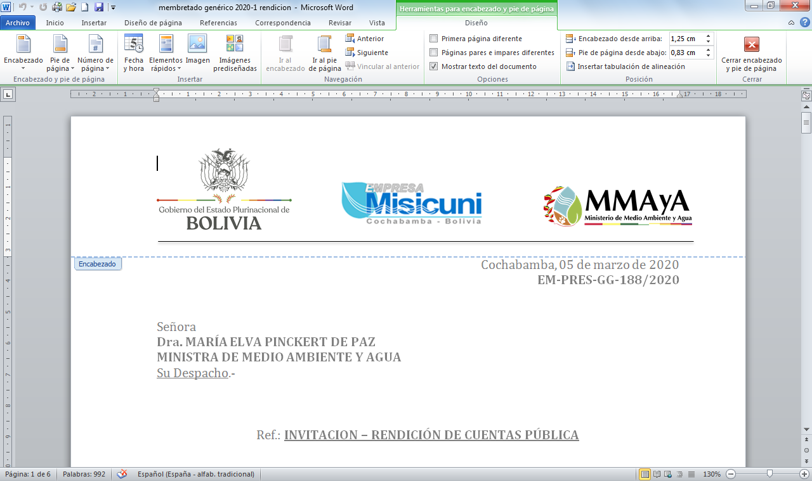
AUDIENCIA PÚBLICA DE RENDICIÓN DE CUENTAS
INICIAL 2020
Unidad de Transparencia y lucha contra la corrupción

Slide 2
DATOS INSTITUCIONALES
La empresa Misicuni, ha sido creada por la Ley N° 951 de 22 de Octubre de 1987, reglamentada por el Decreto Supremo N° 22007 de 13 de septiembre de 1988, y modificada su constitución por la Ley N° 1605 y Ley 3470, disposiciones que se constituyen en el marco regulador de su funcionamiento.
La Empresa MISICUNI es un sujeto de Derecho Público, con personalidad jurídica y autonomía técnica, financiera y administrativa, patrimonio propio, con participación y control social, por éstos componentes se determina como una empresa público – social de acuerdo a lo establecido en el Articulo 1º de la Ley 3470.

Slide 3
ESTRUCTURA ORGANIZACIONAL Y RECURSOS HUMANOS
La estructura de decisión de la Empresa Misicuni, esta conformada por:
  EL DIRECTORIO
  DIRECTIVA
  PRESIDENCIA DEL DIRECTORIO
  GERENCIA GENERAL
  GERENCIAS DE AREA

Slide 4
ESTRUCTURA ORGANIZACIONAL Y RECURSOS HUMANOS
El Directorio es el órgano jerárquico superior de la Empresa Misicuni, y tiene la potestad de definir los objetivos, políticas y resoluciones que determinen sus acciones y actividades, como también todas las estrategias de Misicuni con facultades deliberantes, normativas y fiscalizadoras.

Slide 5
MISIÓN
“La Empresa Misicuni es una entidad pública y social destinada a contribuir al desarrollo regional y nacional proveyendo agua para el consumo humano, riego y generación de energía eléctrica. Operar la infraestructura del Sistema Múltiple Misicuni con respeto y armonía con la naturaleza y la sociedad para Vivir Bien”.

Slide 6
VISIÓN
“Ser una Empresa estratégica líder, eficiente y autosostenible mediante el aprovechamiento responsable, la conservación y el incremento de los recursos hídricos en forma innovadora con tecnología de punta, adecuada infraestructura, de manera coordinada con los sectores involucrados en base a criterios de eficiencia y la prestación de servicios, con recursos humanos idóneos y comprometidos”.

Slide 7


GERENCIA ADMINISTRATIVA
FINANCIERA

Slide 8
GERENCIA ADMINISTRATIVA Y FINANCIERA
Para la ejecución de las actividades programadas, con relación a la gestión de Recursos y Gastos se aplican los Sistemas de Administración y Control Gubernamental según establece la Ley Nº1178.

Slide 9
GERENCIA ADMINISTRATIVA Y FINANCIERA
El Presupuesto General del Estado para la gestión fiscal 2020 fue aprobado por la Asamblea Legislativa Plurinacional mediante Ley Financial 1267 de fecha 20 de diciembre de 2019 en el cual está incorporado el Presupuesto de la Empresa Misicuni.
De acuerdo al Clasificador presupuestario institucional del MEFP, la Empresa Misicuni es un Empresa Publica y está bajo la tuición del MMAyA.

Slide 10
POA-PRESUPUESTO DE RECURSOS 2020
(Expresado en Bolivianos)
RUBRO | DESCRIPCIÓN | FTE. | ORG. | 2020
11300 | VENTA DE SERVICIOS | 20 | 230 | 14.960.017,00
11900 | OTROS INGRESOS DE OPERACIÓN | 20 | 230 | 30.000,00
23211 | TRANSF.DE CAPITAL POR SUBSIDIOS O SUBVENCIONES | 41 | 111 | 9.204.618,00
35110 | DISMINUCIÓN DE CAJA Y BANCOS REC. PROPIOS | 20 | 230 | 11.593.463,00
35410 | RECURSOS DEVENGADOS NO COB. POR CTAS. POR COB. DE C.P. | 20 | 230 | 2.088.000,00
TOTAL PRESUPUESTO |  |  |  | 37.876.098,00

Slide 11
POA PRESUPUESTO DE GASTOS DETALLADO 2020
(Expresado en Bolivianos)
APERTURA PROGRAMATICA/PARTIDA | DESCRIPCIÓN | PRESUPUESTO POR |  | TOTAL PRESUPUESTO 2020
 |  | FUENTE DE FINANCIAMIENTO
 |  | 20/230 | 41/111
ADMINISTRACIÓN CENTRAL (10-0000-01) |  | 20.271.740,00 |  | 20.271.740,00
100 | SERVICIOS PERSONALES | 5.220.459,00
200 | SERVICIOS NO PERSONALES | 10.536.742,00
300 | MATERIALES Y SUMINISTROS | 2.598.615,00
400 | ACTIVOS REALES | 1.197.924,00
800 | IMPUESTOS, REGALIAS Y TASAS | 718.000,00
DEUDA (99-0000-001) |  | 6.750.962,00 |  | 6.750.962,00
600 | SERVICIO DE LA DEUDA PUBLICA Y DISMINUCION DE OTROS PASIVOS | 6.750.962,00
CONSTRUCCIÓN PROYECTO MISICUNI II - PRESA Y OBRAS ANEXAS (10-6330002000000-00) |  | 1.648.778,00 | 9.204.618,00 | 10.853.396,00
100 | SERVICIOS PERSONALES | 1.648.778,00
200 | ACTIVOS REALES |  | 9.204.618,00
TOTAL PRESUPUESTO |  | 28.671.480,00 | 9.204.618,00 | 37.876.098,00

Slide 12
MODALIDADES DE CONTRATACIÓN SEGÚN CUANTIA
MODALIDAD CONTRATACIÓN | CUANTIA | CANTIDAD
LICITACION PUBLICA | Mayor a Bs. 1,000,000,- | 2
ANPE | Mayor a Bs. 50,000,- hasta 1,000,000,- | 18
C. DIRECTA | Sin límite de monto | 1
CONTRATACIÓN MENOR | De Bs. 20,000,- hasta Bs. 50,000,- | 25
POR EXCEPCION | Sin limite de monto | 0

Slide 13
PROGRAMA ANUAL DE CONTRATACIONES
MODALIDAD DE CONTRATACIÓN MENOR GESTIÓN 2020
N° | TIPO DE CONTRATACIÓN | OBJETO DE CONTRATACIÓN | MES ESTIMADO INICIO | PRECIO REFERENCIAL
1 | CONSULTORIA | CONTRATACIÓN DE UNA CONSULTORA PARA EL ASESORAMIENTO EN SEGUROS GESTION 2020 | ENERO | 45.000,00
2 | SERVICIOS GENERALES | CONTRATACIÓN DE AGENCIA DE VIAJES PARA LA PROVISIÓN DE PASAJES AEREOS RUTAS NACIONALES PARA LA EMPRESA MISICUNI GESTIÓN 2020 | ENERO | 49.600,00
3 | CONSULTORIA | CONSULTOR INDIVIDUAL DE LINEA PROFESIONAL AUDITOR | ENERO | 33.645,00
4 | BIENES | CONFECCIÓN DE ROPA DE TRABAJO AREA ADMINISTRATIVA | ENERO | 38.000,00
5 | BIENES | COMPRA DE CAMARA DE NAS DE RED PARA BACKUPS DE DATOS | FEBRERO | 21.000,00
6 | BIENES | DOTACIÓN DE ROPA DE TRABAJO AL PERSONAL AREA PROYECTOS | FEBRERO | 44.920,00
7 | BIENES | CONTRATACIÓN TALLER DE MANTENIMIENTO DE VEHÍCULOS | FEBRERO | 45.000,00
8 | BIENES | ADQUISICIÓN DE IMPRESORA MULTIFUNCIONAL DE ALTO TRAFICO | FEBRERO | 44.000,00
9 | BIENES | ADQUISICIÓN DE CALEFONES CON PANELES SOLARES EN CAMPAMENTO DEFINITIVO | MARZO | 21.000,00
10 | SERVICIOS GENERALES | MANTENIMIENTO E INSTALACIÓN DE EQUIPOS DE MEDICIÓN Y CONTROL DE LA EMPRESA MISICUNI | MARZO | 20.000,00
11 | SERVICIOS GENERALES | MANTENIMIENTO DE MAQUINARIA Y EQUIPO PESADO PARA EL MANTENIMIENTO DE CAMINOS Y ACCESORIOS A LA PTAP JOVE RANCHO | MARZO | 35.000,00
12 | BIENES | ADQUISICIÓN BALANZA ANALITICA | ABRIL | 28.000,00

Slide 14
MODALIDAD DE CONTRATACIÓN MENOR GESTIÓN 2020
N° | TIPO DE CONTRATACIÓN | OBJETO DE CONTRATACIÓN | MES ESTIMADO INICIO | PRECIO REFERENCIAL
13 | SERVICIOS GENERALES | MANTENIMIENTO DEL CANAL ESTE PARA AGUA DE LAVADO FILTROS | ABRIL | 20.000,00
14 | BIENES | ADQUISICIÓN DE CPU DE ESCRITORIO CON LICENCIA | ABRIL | 30.000,00
15 | BIENES | ADQUISICIÓN DE COMPUTADORAS PORTATILES MAS LICENCIAS DE WINDOWS | ABRIL | 30.000,00
16 | SERVICIOS GENERALES | ACTUALIZACIÓN DE SOFTWARE VISTA DATA VISIÓN | MAYO | 45.000,00
17 | SERVICIOS GENERALES | MANTENIMIENTO Y REPARACIÓN DE EQUIPOS ELECTROMECÁNICOS DE LA CAMARA DE VALVULAS | MAYO | 37.000,00
18 | BIENES | ADQUISICIÓN DE SWICH DE CAPA 3 | MAYO | 42.000,00
19 | BIENES | ADQUISICIÓN DE OSCILOSCOPIA PARA MONITOREO DE FRECUENCIAS | MAYO | 32.000,00
20 | BIENES | ADQUISICIÓN DE REGISTRADOR DE DATOS | JUNIO | 26.000,00
21 | BIENES | ADQUISICIÓN DETECTOR DE GAS CLORO DE 2MM SENSORES | JUNIO | 21.000,00
22 | SERVICIOS GENERALES | MANTENIMIENTO DE EQUIPOS INSTRUMENTACIÓN PRESA | JUNIO | 25.000,00
23 | SERVICIOS GENERALES | INSTALACIÓN DE SOFTWARE PARA DETECCIÓN DE ESTRUCCIONES | JUNIO | 45.000,00
24 | SERVICIOS GENERALES | MANTENIMIENTO E INSTALACIÓN DE EQUIPOS DE MEDICIÓN Y CONTROL DE LA EMPRESA MISICUNI | AGOSTO | 20.000,00
25 | SERVICIOS GENERALES | MANTENIMIENTO Y REPARACION DE EQUIPOS ELECTROMECANICOS DEL POZO DE COMPUERTAS | SEPTIEMBRE | 40.000,00

Slide 15
MODALIDAD DE CONTRATACIÓN ANPE GESTIÓN 2020
N° | TIPO DE CONTRATACIÓN | OBJETO DE CONTRATACIÓN | MES ESTIMADO INICIO | PRECIO REFERENCIAL
1 | CONSULTORIA | CONTRATACION DE UNA CONSULTORA POR PRODUCTO PARA EL ASESORAMIENTO EN SEGUROS GESTIÓN 2020 | ENERO | 60.000,00
2 | BIENES | ADQUISICIÓN DE NIVEL TOPOGRÁFICO DIGITAL ELECTRÓNICO PRECISIÓN 03 mm Y ACCESORIOS | FEBRERO | 125.000,00
3 | CONSULTORIA | CONSULTOR DE LINEA INGENIERO ELECTROMECÁNICO | FEBRERO | 73.230,00
4 | SERVICIOS GENERALES | SERVICIO DE INSTALACIÓN DE ACCESORIOS Y SISTEMA DE COMUNICACIÓN PARA LA MACROMEDICIÓN ADUCCIÓN | MARZO | 303.100,00
5 | SERVICIOS GENERALES | SERVICIO DE INSTALACIÓN DE ACCESORIOS PRFV, VALVULA DN1000 PARA LA REGULACIÓN DE INGRESO DE AGUA A PLANTA DE TRATAMIENTO INCLUYE LA CAMARA DE H° A° Y PROGRAMACIÓN DE SISTEMAS DE COMUNICACIÓN CON SCADA YA EXISTENTE | MARZO | 140.000,00
6 | BIENES | ADQUISICIÓN DE BOMBAS DOSIFICADORAS, PARA DOSIFICACIÓN DE CAL Y SULFATO DE ALUMINIO | MARZO | 69.600,00
7 | SERVICIOS GENERALES | IMPLEMENTACIÓN DE MOJONES DE REFERENCIA ADYACENTES AL AREA DE INFLUENCIA DE LA PRESA MISICUNI | MARZO | 120.000,00
8 | BIENES | ADQUISICIÓN DE GUINCHE DE DOBLE VELOCIDAD | MARZO | 62.640,00
9 | BIENES | ADQUISICIÓN ACTUADORES CON UN CONTROLADOR PARA CONTENER GAS CLORO | ABRIL | 104.400,00
10 | SERVICIOS GENERALES | SERVICIOS DE MANTENIMIENTO Y REPARACIÓN DE CAMPAMENTOS EN LA EMPRESA MISICUNI | ABRIL | 80.000,00

Slide 16
MODALIDAD DE CONTRATACIÓN ANPE GESTIÓN 2020
N° | TIPO DE CONTRATACIÓN | OBJETO DE CONTRATACIÓN | MES ESTIMADO INICIO | PRECIO REFERENCIAL
10 | SERVICIOS GENERALES | SERVICIOS DE MANTENIMIENTO Y REPARACIÓN DE CAMPAMENTOS EN LA EMPRESA MISICUNI | ABRIL | 80.000,00
11 | SERVICIOS GENERALES | MANTENIMIENTO DE RUTAS DE ACCESO AGUAS DEBAJO DE LA PRESA | ABRIL | 65.625,00
12 | SERVICIOS GENERALES | SERVICIO DE MANTENIMIENTO PREVENTIVO Y ACTUALIZACIÓN DE SCADA EN LOS NUEVOS SERVIDORES | ABRIL | 70.000,00
13 | OBRAS | MANTENIMIENTO Y CONSTRUCCIÓN DE ESTRUCTURAS GAVIONADAS EN AREAS CRÍTICAS DEL ENTORNO DEL EMBALSE | MAYO | 99.532,00
14 | SERVICIOS GENERALES | ALQUILER EQUIPOS Y MAQUINARIAS VARIOS | MAYO | 160.000,00
15 | BIENES | ADQUISICIÓN DE FIREWALL UTM CON WAF | MAYO | 56.000,00
16 | BIENES | ADQUISICIÓN MEDIDOR ESTACIONARIO PARA EDICIÓN DE CAUDALES DE SALIDA EN CASETA VALVULAS | JUNIO | 102.000,00
17 | SERVICIOS GENERALES | MANTENIMIENTO DE FISURAS Y BANQUINAS DEL ESTRIBO IZQUIERDO | JUNIO | 250.000,00
18 | BIENES | ADQUISICIÓN MEDIDORES DE LÍNEA, DISPLAY CON SENSORES Y CONEXIONES DE CLORO, TURBIEDAD, Ph, CONDUCTIVIDAD MAS INSTALACIÓN | JUNIO | 186.100,00
19 | SERVICIOS GENERALES | MANTENIMIENTO DE RUTAS DE ACCESO AGUAS DEBAJO DE LA PRESA | SEPTIEMBRE | 65.625,00

Slide 17
MODALIDAD DE CONTRATACIÓN LICITACIÓN PÚBLICA GESTIÓN 2020
N° | TIPO DE CONTRATACIÓN | OBJETO DE CONTRATACIÓN | MES ESTIMADO INICIO | PRECIO REFERENCIAL
1 | CONSULTORIA | AUDITORIA EXTERNA A LOS ESTADOS FINANCIEROS DE LA EMPRESA MISICUNI AL 31 DE DICIEMBRE DE 2019 | ENERO | 30.000,00
2 | SERVICIOS GENERALES | CONTRATACIÓN DE SEGUROS GESTIÓN 2020 | FEBRERO | 2.850.000,00
MODALIDAD DE CONTRATACIÓN DIRECTA GESTIÓN 2020
N° | TIPO DE CONTRATACIÓN | OBJETO DE CONTRATACIÓN | MES ESTIMADO INICIO | PRECIO REFERENCIAL
1 | BIENES | PROVISIÓN DE COMBUSTIBLE GESTIÓN 2020 PARA LA EMPRESA MISICUNI | ENERO | 91.300,00

Slide 18
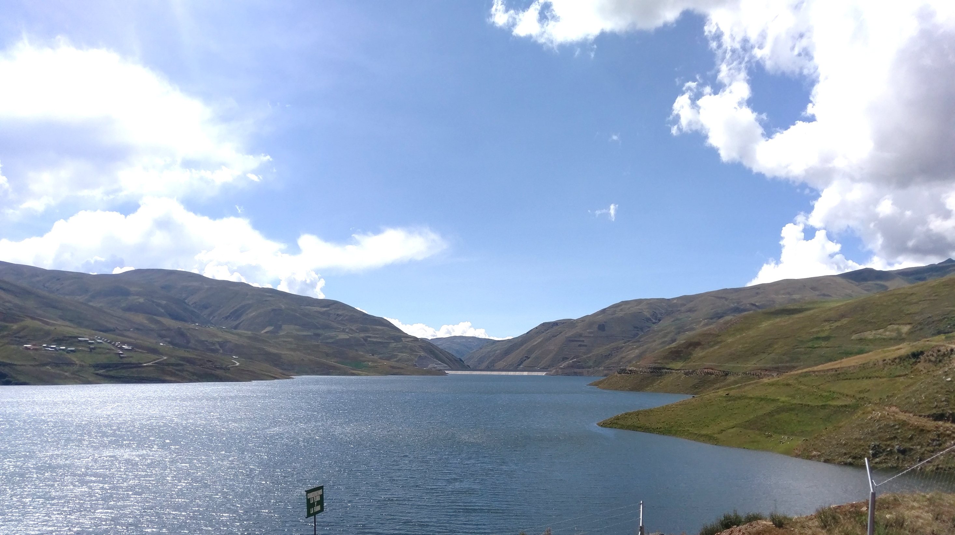
GERENCIA TÉCNICA
DEPARTAMENTO DE PROYECTOS OPERACIÓN MANTENIMIENTO Y SISTEMAS
2020

Slide 19
EMBALSE MISICUNI - BALANCE HIDROLOGICO
2020
Mes | Nivel [msnm] | Área [km2] | Volumen Inicial [m3] | Volumen de Ingreso [m3] | Volumen de Salida [m3] | Volumen Final [m3]
ene-20 | 3.754,05 | 3.347.109,91 | 99.943.447,21 | 30.250.607,28 | 2.686.960,382 | 127.507.094,11
El volumen de agua almacenado a inicios del 2020 es 99,94 MMm3
Se estima extraer un volumen de agua para consumo humano de 18,9 MMm3
Se estima embalsar al final de la temporada de lluvias (abril) 160 MMm3

Slide 20
EMBALSE MISICUNI
ESTIMACION DE LA EVOLUCION DEL VOLUMEN
AL FINAL DE LA TEMPORADA DE LLUVIA 2020-2019

Slide 21
AGUA ESTIMADA A SER ENTREGADA A SEMAPA
Volumen vs Caudal
Gestión 2020 vs 2019

Slide 22
VOLUMEN TOTAL DE AGUA ESTIMADA A SER ENTREGADA A SEMAPA
Gestión 2020 vs 2019

Slide 23
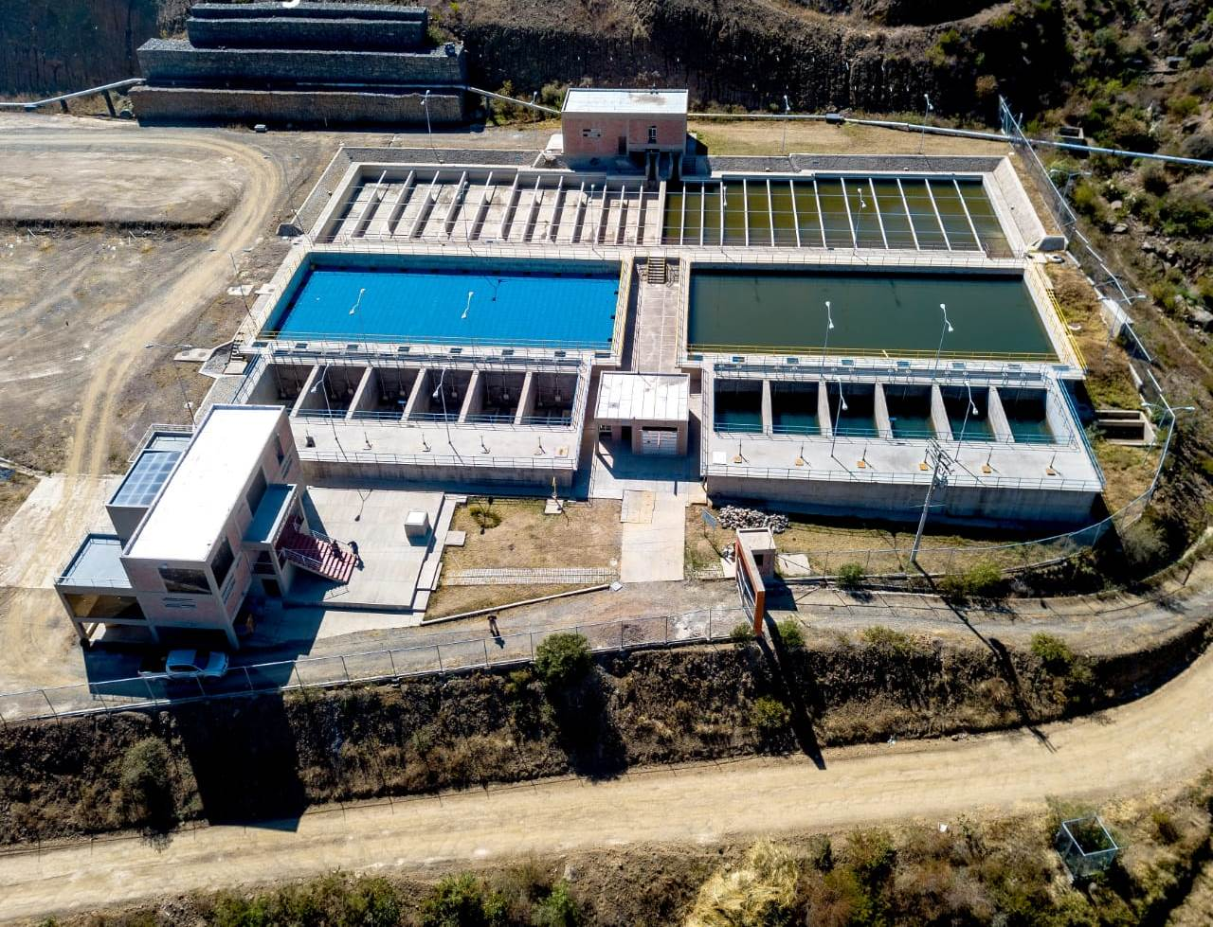
MANTENIMIENTO PLANTA DE TRATAMIENTO

Slide 24
MANTENIMIENTO PLANTA DE TRATAMIENTO
MANTENIMIENTO OBRAS CIVILES : Bs. 252.150,00
Mantenimiento y reparación de equipos electromecánicos Bs. 6.000,00
Implementación de Señalización vertical y horizontal de Bs. 5.000,00
Seguridad Industrial según RM N°849/14.
Mantenimiento de caminos de acceso PTAP Bs. 35.000,00
Instalación de accesorios PRFV y Válvula de regulación DN1000 Bs. 140.000,00
Cambio de la red de agua exterior alrededor de la PTAP. Bs. 16.000,00
Mantenimiento de compuertas en filtros y tapas metálicas. Bs. 35.000,00
Tendido de tubería HDPE 300mm salida tanque de contacto Bs. 15.150,00
PRODUCTOS QUÍMICOS Y FARMACÉUTICOS** Bs.40.500,00
Insumos químicos y de laboratorio, cloro, sulfato de aluminio y cal. Bs. 30.500,00
Análisis de laboratorio externo agua tratada Bs. 10.000,00

Slide 25
MANTENIMIENTO PLANTA DE TRATAMIENTO
PRODUCTOS MINERALES**
Provisión e instalación (arena, gravilla) Bs. 283.573,00
EQUIPOS ( para complementar el sistema de cloración ya existente) Bs. 398.780,00
Eyector, detector de cloro, auto válvula, alarma detector de cloro Bs. 73.200,00
Medidores en línea control de calidad Bs. 186.100,00
Guinche doble velocidad Bs. 62.640,00
Bomba dosificadora. Bs. 34.800,00
Flujo metro DN800 Bs. 10.440,00
Balanza de laboratorio de precisión 0.0001g. Bs. 28.000,00
Celdas para balanza sala de cloración Bs. 3.600,00
HERRAMIENTAS , ACCESORIOS Y MATERIAL ELECTRICO Bs. 63.200,00
            TOTAL Bs.157.700,00

Slide 26
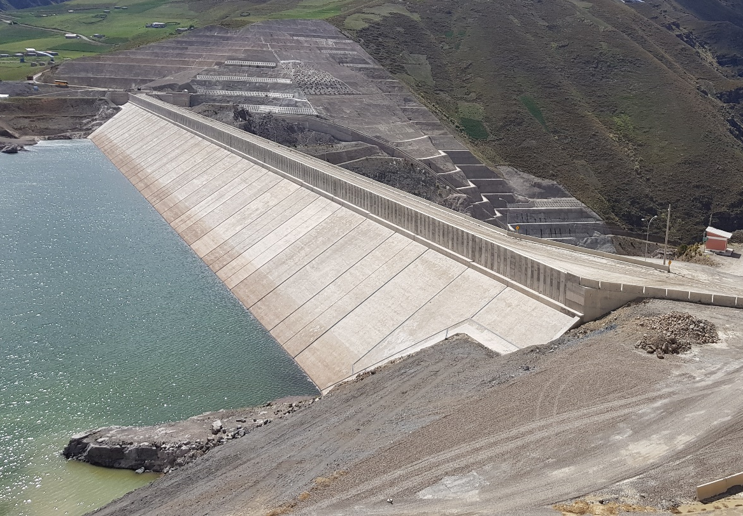
Mantenimiento de la Presa Misicuni
OBRAS CIVILES
Mantenimiento y reparación de juntas y fisuras en cunetas, bajantes y banquinas del estribo izquierdo Presa Misicuni – Tercera etapa (Bs. 250.000,00)
Implementación de Mojones de Referencia adyacentes al área de influencia de la Presa Misicuni (Bs. 120.000,00)
MANTENIMIENTOS ELECTRO-MECANICOS
Mantenimiento y reparación de equipos electro-mecánicos en Pozo de Compuertas y Cámara de Válvulas de Presa Misicuni (Bs. 65.000,00)
SEGURIDAD
Mantenimiento Fibra Óptica, Equipos de Comunicación y Automatización (Bs. 40.000,00)
Mantenimiento de SCADA y actualización del Vista Data Visión (Bs. 115.000,00)
EQUIPOS
Adquisición de Nivel Electrónico de alta Precisión (Bs. 125.000,00)

Slide 27
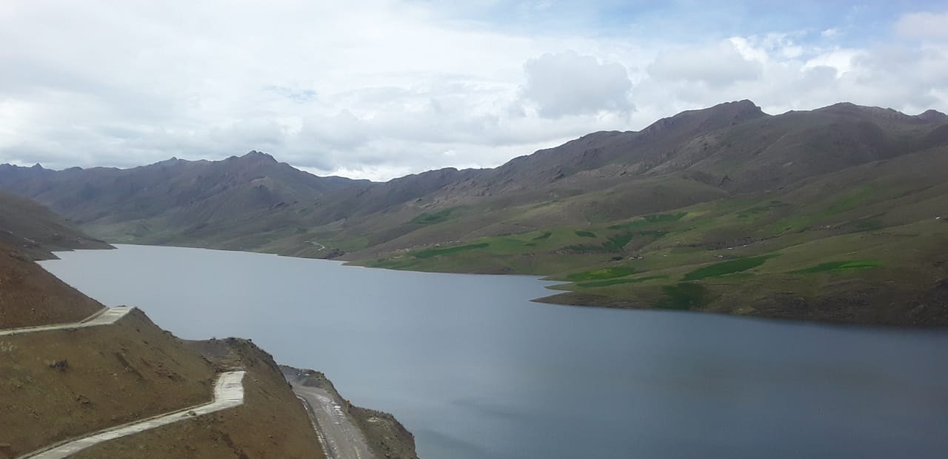
UNIDAD DE MEDIO AMBIENTE, PARTICIPACIÓN SOCIAL,
RIEGO Y CUENCAS
BUSCAR OTRA FOTO

Slide 28
UNIDAD DE MEDIO AMBIENTE, PARTICIPACIÓN SOCIAL,
RIEGO Y CUENCAS
INTEGRANTES
Resp. Unidad de Participación Social, Riego y Cuencas.
Ext. Conservación de la Cuenca.
Resp. Unidad de Medio Ambiente.
PRINCIPALES ACTIVIDADES
Medio Ambiente.
Seguridad Industrial.
Implementación del Plan de Acción Durante Emergencias (PADE).
Riego (Gestión socioambiental de desfogue de agua al rio Chijllawiri).
Seguimiento a los componentes del Proyecto BID.
Otras actividades.

Slide 29
UNIDAD DE MEDIO AMBIENTE
CUMPLIMIENTO LEY 1333 DE MEDIO AMBIENTE Y REGLAMENTOS
DECLARATORIA DE IMPACTO AMBIENTAL DEL PROYECTO MÚLTIPLE MISICUNI FASE I (CATEGORÍA I)
Segunda Renovación 01/03/19: DIA N° 612/2019, Licencia Ambiental Renovada (Rectificada) (LARR), vigencia marzo de 2029.
Presentación anual del Informe de Monitoreo Ambiental (IMA) componentes Presa y Central Hidroeléctrica.
Inspecciones Autoridad Ambiental Nacional Competente (AANC), Organismos Sectoriales Competentes (OSC) y la AA Departamental C.
FISCALIZACIÓN AMBIENTAL CONSTRUCCIÓN PRESA, CONTRATO N° 044/2017 - ETAPA CONSTRUCCIÓN
Cierre, Abandono y Restauración Ambiental; Entrega Provisional y Definitiva de la Obra.
MONITOREO AMBIENTAL DIA N° 612 - ETAPA OPERACIÓN Y MANTENIMIENTO
Factor Agua
Factor Aire
Factor Suelo
Residuos sólidos y líquidos
Factor Ecología
Factor Socioeconomía

Slide 30
UNIDAD DE MEDIO AMBIENTE
CUMPLIMIENTO LEY 1333 DE MEDIO AMBIENTE Y REGLAMENTOS
LICENCIAS AMBIENTALES DE COMPONENTES DEL PROYECTO DE MANEJO AMBIENTAL DE LA CUENCA MISICUNI,
CONTRATO DE PRÉSTAMO BID 2241 (Categoría III), ETAPA O y M
Aprovechamiento de los Recursos Hídricos para la Producción Agrícola y Pecuaria en las Comunidades de Khochamayu,
Llustha y Aguadas.
Obras de Protección y Conservación de la Cuenca Misicuni.
Obras de Protección de Hábitats Prioritarios Plantaciones Forestales en Zonas de Alta Pendiente.
MONITOREO AMBIENTAL
Factor Agua
Factor Aire
Factor Suelo
Residuos sólidos y líquidos
Factor Ecología
Factor Socioeconomía

Slide 31
UNIDAD DE MEDIO AMBIENTE
SEGURIDAD INDUSTRIAL
PROGRAMA DE SEGURIDAD Y SALUD EN EL TRABAJO (PSST)
Política y Objetivos en Seguridad y Salud en el Trabajo de la Empresas o Establecimiento Laboral.
Explicación detallada del proceso productivo o de servicio.
Gestión de Riesgos Ocupacionales.
Estudios/Monitoreos de Higiene.
Permisos de Trabajo para Actividades de Alto Riesgo.
Descripción de las condiciones actuales.
Manual de procedimiento de Investigación de Accidentes e Incidentes de Trabajo.
Dotación de Ropa de Trabajo y Equipo de Protección Personal.
Capacitaciones.
Conformación del Comité Mixto de Higiene y Seguridad Ocupacional.
Realización de Inspecciones.
Presentación del Plan de Emergencias.
Medicina del Trabajo y Salud Ocupacional.
,
CUMPLIMIENTO LEY 16998 DE HIGIENE, SEGURIDAD OCUPACIONAL Y BIENESTAR

Slide 32
PARTICIPACIÓN SOCIAL, RIEGO Y CUENCAS
IMPLEMENTACION DEL PLAN DE ACCION DURANTE EMERGENCIAS (PADE)
ZONA AGUAS ABAJO DE LA PRESA | ZONA DEL EMBALSE
Talleres de mejoramiento de capacidades: Dar continuidad a los talleres que se iniciaron la anterior gestión para tener una población comunicada y con capacidad de reacción ante la presencia de eventos de riesgo que se puedan generar en el embalse y la presa. Implementación de sistemas de alarma: Se realizara todos los esfuerzos para la implementación de sirenas de prevención en los poblados de Icari y Jatun Pampa (sector Pairumani). Actualización del diagnostico socioambiental: Conjuntamente con el Municipio de Cocapata, la Región Icari y La Empresa Misicuni se realizara una actualización del diagnostico socioambiental aguas debajo de la presa. | Limpieza periódica del embalse: durante la época de lluvias se produce el arrastre de basuras del entorno del embalse principalmente de plásticos, botellas PET y recipientes de agroquímicos, por lo cual es necesario realizar una limpieza periódica con el apoyo del bote salvavidas. Desarrollar un estudio de estratificación térmica: A través de un convenio con instituciones académicas y de investigación se desarrollara un estudio de línea de base de estratificación térmica con muestreos en tipo grilla que servirá de base técnica para la pertinencia o no de la crianza de truchas en sistemas intensivos (jaulas). Elaboración de un línea base sobre agroquímicos en suelos del entorno Misicuni: Se realizaran muestreos de suelos en el entorno del embalse para determinar las características físicas y remanentes agroquímicos. Elaboración coordinada de manera institucional de un plan de uso del embalse: Con la participación del MMAyA, Gobernación, Municipio de Quillacollo, Comunarios de la Región Misicuni y la Empresa Misicuni a través de la Comisión de Alto Nivel, se elaborara un Plan para el uso futuro del embalse con garantías de sostenibilidad, calidad y desarrollo local.

Slide 33
PARTICIPACIÓN SOCIAL, RIEGO Y CUENCAS
RIEGO
GESTION DE DESFOGUE DE AGUA AL RIO CHIJLLAWIRI | COORDINACION CON LOS MUNICIPIOS Y REGANTES PARA LA IMPLEMENTACION DEL COMPONENTE RIEGO MISICUNI
Coordinación de trabajos preliminares en el Rio Chijllawiri: Durante la época de lluvias se produjeron daños en los pasos peatonales, riveras con deslizamientos, efectos sobre pasos vehiculares, por lo cual antes de inicio del desfogue se tienen que realizar trabajos a cargo de ENDE y los Regantes. Coordinación con el Municipio de Colcapirhua: Se establecerá una comunicación fluida con el Municipio de Colcapirhua para evitar con el agua de desfogue daños a las obras que realizan en la parte baja del rio Chijllawiri. Monitoreo de aguas a través de aforos: Se dará continuidad a aforos de las agua del rio Chijllawiri en puntos ya establecidos. Elaboración de una línea de base agrícola: Para una planificación eficaz del uso del agua de Misicuni se tiene que establecer una línea de base agrícola considerando aspectos climáticos, edáficos y cultivos. | Entrega de agua a regantes como Compensación: De acuerdo a la fechas y caudales establecidos se hará la entrega de agua para riego en el sector de Caluyo y la zona de Molle Molle. Coordinación con Municipios: Para viabilizar la implementación de tres aducciones en un mediano plazo se establecería una coordinación continua con los Municipios de Tiquipaya, Quillacollo y Colcapirhua. Coordinación con los regantes: Se establecerán consensos entre todas las comunidades por donde pasan las aducciones a través del dialogo e inspecciones.

Slide 34
PARTICIPACIÓN SOCIAL, RIEGO Y CUENCAS
SEGUIMIENTO A LOS COMPONENTES DEL PROYECTO BID
PODA Y REFALLO DE PLANTACIONES ARBUSTIVAS | MANTENIMIENTO Y CONSTRUCCION DE OBRAS DE CONSERVACION DE LA CUENCA
Poda en áreas comunales: A través de coordinación con unidades educativas del sector y la participación de los estudiantes se dará continuidad a las podas en las plantaciones arbustivas y forestales establecidas con anterioridad. Poda en el entorno del embalse: Con la participación de comunarios de la zona capacitados se realizaran podas en el entorno del embalse que permitan un desarrollo mas eficaz y prevención contra los daños de animales. Refallo con especies arbustivas: En base a las experiencias de los anteriores años se realizara el refallo con plantines principalmente de Quiswara que tiene un efecto menor por el daño con animales. | Mantenimiento de estructuras gavionadas: A través de la evaluación realizadas antes y después de una temporadas de lluvias se identifico áreas donde las estructuras gavionadas requieren mantenimiento. Construcción de estructuras gavionadas: A través de las mismas evaluaciones se identificaron sitios donde se requieren gaviones que permitan principalmente evitar deslizamientos en las quebradas e interferencia en la transitabilidad del camino troncal.

Slide 35


ASESORIA LEGAL

Slide 36
ASESORIA LEGAL
Se procederá al Asesoramiento a la Máxima Autoridad Ejecutiva y Presidencia en todos los aspectos jurídicos – legales, así como también se prestará asesoramiento, apoyo jurídico legal integral a la Gerencia Administrativa Financiera, Gerencia Técnica y a toda la estructura organizacional cuando así lo requirieran.

Slide 37
ASESORIA LEGAL
La Gestión 2020 estará conformada por los siguientes profesionales:
Un Asesor Legal.
Un Asesor Especialista en Materia de Seguros.

Slide 38
ASESORIA LEGAL
PRINCIPALES FUNCIONES
Velar por el cumplimiento y la aplicación de las normas legales y reglamentarias vigentes.
Elaborar los proyectos de Resoluciones de Directorio.
Analizar y emitir opiniones legales sobre los temas requeridos por las unidades de la Empresa.

Slide 39
ASESORIA LEGAL
PRINCIPALES FUNCIONES
Elaborar los contratos del personal que ingrese a la Empresa Misicuni.
Elaborar y revisar contratos para las unidades que así lo requieran.
Realizar el seguimiento y control de casos y procesos judiciales que sigue o se siguen a la Empresa.
Tramitar y resolver los asuntos relativos a su competencia

Slide 40
ASESORIA LEGAL
PRINCIPALES FUNCIONES
Asesorar al Plantel Ejecutivo en lo concerniente a disposiciones administrativas, laborales y de Asistencia Social en vigencia.
Preparar y enviar los contratos suscritos a la Contraloría General del Estado.
Preparar y enviar la relación de litigios que sostiene la Empresa Misicuni a la Contraloría General del Estado.

Slide 41
No. | TIPO DE PROCESO | ACUSADOS | DELITOS | ESTADO ACTUAL
1 | PENAL | EJECUTIVOS DEL CONSORCIO HIDROELECTRICO MISICUNI | Incumplimiento de Contratos Falsedad Material Sociedades o Asociaciones Ficticias. | SENTENCIA CONDENATORIA de fecha 25/05/2017 SALA PENAL I DEL TRIBUNAL DEPARTAMENTAL DE JUSTICIA confirma en todas sus partes la Sentencia de fecha 25/05/2017. Habiéndose interpuesto recurso de Casación se esta a la espera del Auto Supremo que emita el TRIBUNAL SUPREMO DE JUSTICIA de la Ciudad de Sucre.

Slide 42
No. | TIPO DE PROCESO | ACUSADOS | DELITOS | ESTADO ACTUAL
2 | PENAL | Ejecutivos del Consorcio Hidroeléctrico Misicuni C.H.M. y Notario de la Ciudad de La Paz. | Falsedad Ideológica. Uso de Instrumento Falsificado. Asociación Delictuosa. | FALSEDAD DE PODER DE REPRESENTACIÓN DEL C.H.M El Notario de la Ciudad de La Paz se sometió a procedimiento abreviado. SE CUENTA CON MANDAMIENTOS DE APREHENSION LOS CUALES SERAN EJECUTADOS UNA VEZ REALIZADO EL SEGUIMEINTO Y CAPTURA DE LOS DECLARADOS REBELDES AL PROCESO PENAL.

Slide 43
No. | TIPO DE PROCESO | DENUNCIADOS | DELITOS | ESTADO ACTUAL
3 | PENAL | Ex – Funcionario – W.C.R. | Ejercicio Indebido de la Profesión. Falsedad Material. Uso de Instrumento Falsificado. | El Ministerio Publico emitió la Resolución de Rechazo de 05/12/2018. La Empresa Misicuni en conocimiento del rechazo presento la correspondiente Objeción de Rechazo en fecha 09/01/2019. El Fiscal Departamental emitio la RESOLUCIÓN JERARQUICA FDC/O.E.T.C. OR-OD Nº 496/2019 de fecha 15 de enero de 2020, RATIFICANDO LA RESOLUCION DE RECHAZO de fecha 09/01/2019.

Slide 44
No. | TIPO DE PROCESO | IMPUTADA | DELITOS | ESTADO ACTUAL
4 | PENAL | Ex – Funcionaria J.C.G. | Ejercicio Indebido de la Profesión. Falsedad Material. Uso de Instrumento Falsificado. | El Ministerio Publico a presentado formalmente la Acusación Fiscal en fecha 06/09/2019, por el cual el Ministerio Publico acusa a J.C.G por los delitos de Uso de Instrumento falsificado con relación al delito de falsificación de documento privado y ejercicio indebido de la profesión. Existe una apelación pendiente de la acusada que no ha sido tramitada habiéndosele conminado a fin a que tramite la misma, motivo por el cual no se ha señalado aun la fecha de apertura de juicio oral que esperamos sea realizada en el primer semestre de la Gestión 2020.

Slide 45
No. | TIPO DE PROCESO | IMPUTADA | DELITOS | ESTADO ACTUAL
5 | PENAL | Ex – Funcionaria G.H.C. | Ejercicio Indebido de la Profesión. | La Empresa Misicuni, presento la correspondiente querella en fecha 10/05/2019. El Ministerio Publico en fecha 31/10/2019 presento la imputación formal por el delito de ejercicio indebido de la profesión habiéndose señalado audiencia para el día 27 de enero de 2020 para la audiencia de medidas cautelares.

Slide 46
GRACIAS POR SU ATENCIÓN

